Slide 1


Nachhaltiger Modekonsum für Jugendliche – Das BNTextillabor
Entwickelt 2019-2021 von der
Universität Ulm und der TU Berlin
Gefördert von der Deutschen Bundesstiftung Umwelt
1
Notes:
Einleitungsfolie 1 von 3:
Das BNTextillabor und die zugehörigen Unterrichtsmaterialien wurden in einem Forschungsprojekts der Uni Ulm und der TU Berlin in Zusammenarbeit mit 5 Schulklassen entwickelt.
Gefördert wurde das Projekt von der Deutschen Bundesstiftung Umwelt, der Forschungszeitraum war von 2019 bis 2021.
Das BNTextillabor befasst sich mit dem Modekonsum von Jugendlichen und will mit verschiedenen, abwechslungsreichen Unterrichtseinheiten jungen Menschen aufzeigen, wie ein verantwortungsbewusster Modekonsum möglich ist und Anregungen geben, wie mit Mode nachhaltiger umgegangen werden kann.
In diesen ersten Unterrichtseinheiten wird Basiswissen rund um die globale Vernetzung der Textilindustrie und deren Auswirkungen vermittelt. Zudem werden Lösungsansätze aufgezeigt, die der Lebenswelt von Jugendlichen und jungen Erwachsenen entsprechen.
Mehr Info:
Link https://www.uni-ulm.de/mawi/bntextillabor/projekt/
1

Slide 2






UNTERRICHSTEINHEITEN
ZUM BASISWISSEN
Nachhaltiger Konsum
Klimawandel
Nachhaltigkeit
Textilindustrie
Treibhauseffekt, Fridays for Future
Einfluss des Menschen auf den Klimawandel
Themeneinstieg mit Brainstorming
Definition von Nachhaltigkeit und Nachhaltigem Konsum
Themeneinstieg mit Brainstorming
Lieferketten- problematik
Ökologische Probleme der Textilindustrie
Soziale Probleme der Textilindustrie, (Problematik Schwellenländer)
Nachhaltig Kaufen
Nachhaltig Nutzen
Nachhaltig entsorgen
2
Notes:
Einleitungsfolie 2 von 3:
Hier finden Sie eine Übersicht der Unterrichtseinheiten zum Basiswissen.
Allen Schü̈lerInnen soll mit der Vermittlung von Basiswissen zur Problematik der Textilindustrie für die späteren Unterrichtseinheiten (UE) die gleiche Wissensgrundlage vermittelt werden. Die einzelnen Unterrichtseinheiten können in der Reihenfolge auch innerhalb der übergeordneten Themen wie z.B. "Klimawandel" variiert und bei bereits vorhandenem Wissen entsprechend gekürzt werden.
Anhand der Icons können Sie erkennen, ob Spiele oder Gruppenarbeiten in den einzelnen Unterrichtseinheiten angeboten werden.
Jede Einheit kann von Praxis-Workshops mit unterschiedlichen Schwierigkeitsgraden begleitet werden.
2

Slide 3
Thema: Textilindustrie
UE: Ökologische Probleme
3
Notes:
Hier finden Sie eine Übersicht der Unterrichtseinheit „Ökologische Probleme der Textilindustrie“.
Angesprochen werden die Bereiche:
Baumwollanbau
Wasserverbrauch
Chemikalieneinsatz
CO₂-Belastung / CO₂-Fußabdruck von Kleidung
Die vollständige Tabelle mit den Unterrichtseinheiten finden Sie unter:
https://www.uni-ulm.de/mawi/bntextillabor/bildungsangebote/lehrkraefte/
3

Slide 4
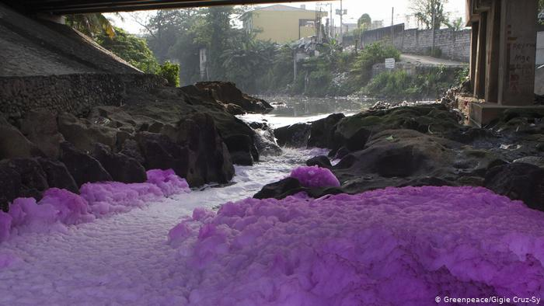
Ökologische Probleme
der Textilindustrie
Chemikalien aus der Textil-produktion verschmutzen umliegende Gewässer.
4
Notes:
Ein großes, oft schon im Ansatz bekanntes Problem in der Modeindustrie sind die Umweltbelastungen in den Produktions- und Verarbeitungsländern entlang der textilen Kette.
Bildquelle: https://www.dw.com/de/umwelts%C3%BCnde-mode-nur-fast-fashion-oder-geht-es-auch-nachhaltig/a-43344256, Stand 11.02.2021
Hintergrund-Information:
https://www.handelsblatt.com/unternehmen/handel-konsumgueter/modebranche-noch-ein-weiter-weg-zu-objektiven-standards-wenige-firmen-verschreiben-sich-dem-gruenen-knopf/25137774.html?ticket=ST-2788355-bazGGHjWhIwvDteMuJdf-ap4
4

Slide 5
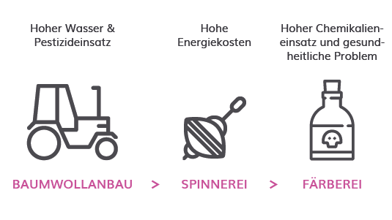
-
e
5
Notes:
Zunächst wird auf den hier abgebildeten Ausschnitt aus der textilen Wertschöpfungskette eingegangen, also auf den Bereich der ökologischen Probleme. Die Icons sind von den vorangegangen Folien bekannt.
Über die ökologischen Probleme der Textilwirtschaft wissen die SchülerInnen aus anderen Unterrichtsfächern oder Berichterstattungen in den verschiedenen Medien sicher schon einiges.
Im Folgenden werden zunächst die wichtigsten Eckdaten rund um den Anbau von Baumwolle erklärt.
Evtl. Film: Buntes Gift – Umweltkiller Kleidung, Weltjournal+ bei ORF, AT, z. B. Min 1-16, Stand 23.02.2021,
https://www.youtube.com/watch?v=FvSYSxXf1TE
5

Slide 6
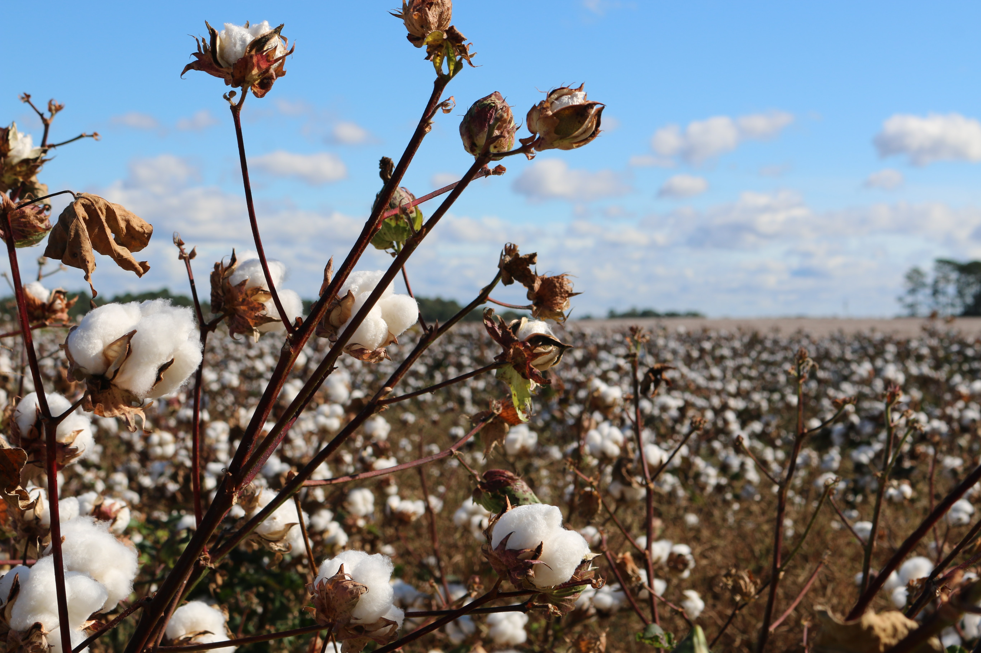
Ökologische Probleme
Baumwoll-Facts:
Ca. 25 Millionen Tonnen Baumwolle werden jährlich weltweit angebaut. Das entspricht 23,5 % der welt-weiten Faserproduktion.
Die wichtigsten Ernteländer für Baumwolle sind - mit abnehmender Produktionsmenge –
Indien, die USA und China.
Bild: Trisha Downing, Unsplash
6
Notes:
Jedes Jahr werden weltweit, bzw. da, wo es klimatisch möglich ist, 25 Millionen Tonnen Baumwolle angebaut.
Quellen:
http://cottonupguide.org/de/gruende-fuer-die-beschaffung-von-nachhaltiger-baumwolle/baumwolle-ein-ueberblick/ , Stand 11.02.2021
https://de.statista.com/statistik/daten/studie/280625/umfrage/produktion-von-baumwolle-weltweit/ , Stand 12.02.2021
https://de.statista.com/statistik/daten/studie/967838/umfrage/verteilung-der-faserproduktion-weltweit-nach-faserart/ , Stand 12.02.2021
Quelle Ernteländer:
https://de.statista.com/statistik/studie/id/29079/dokument/baumwolle-statista-dossier/ , Stand 25.02.21
6

Slide 7
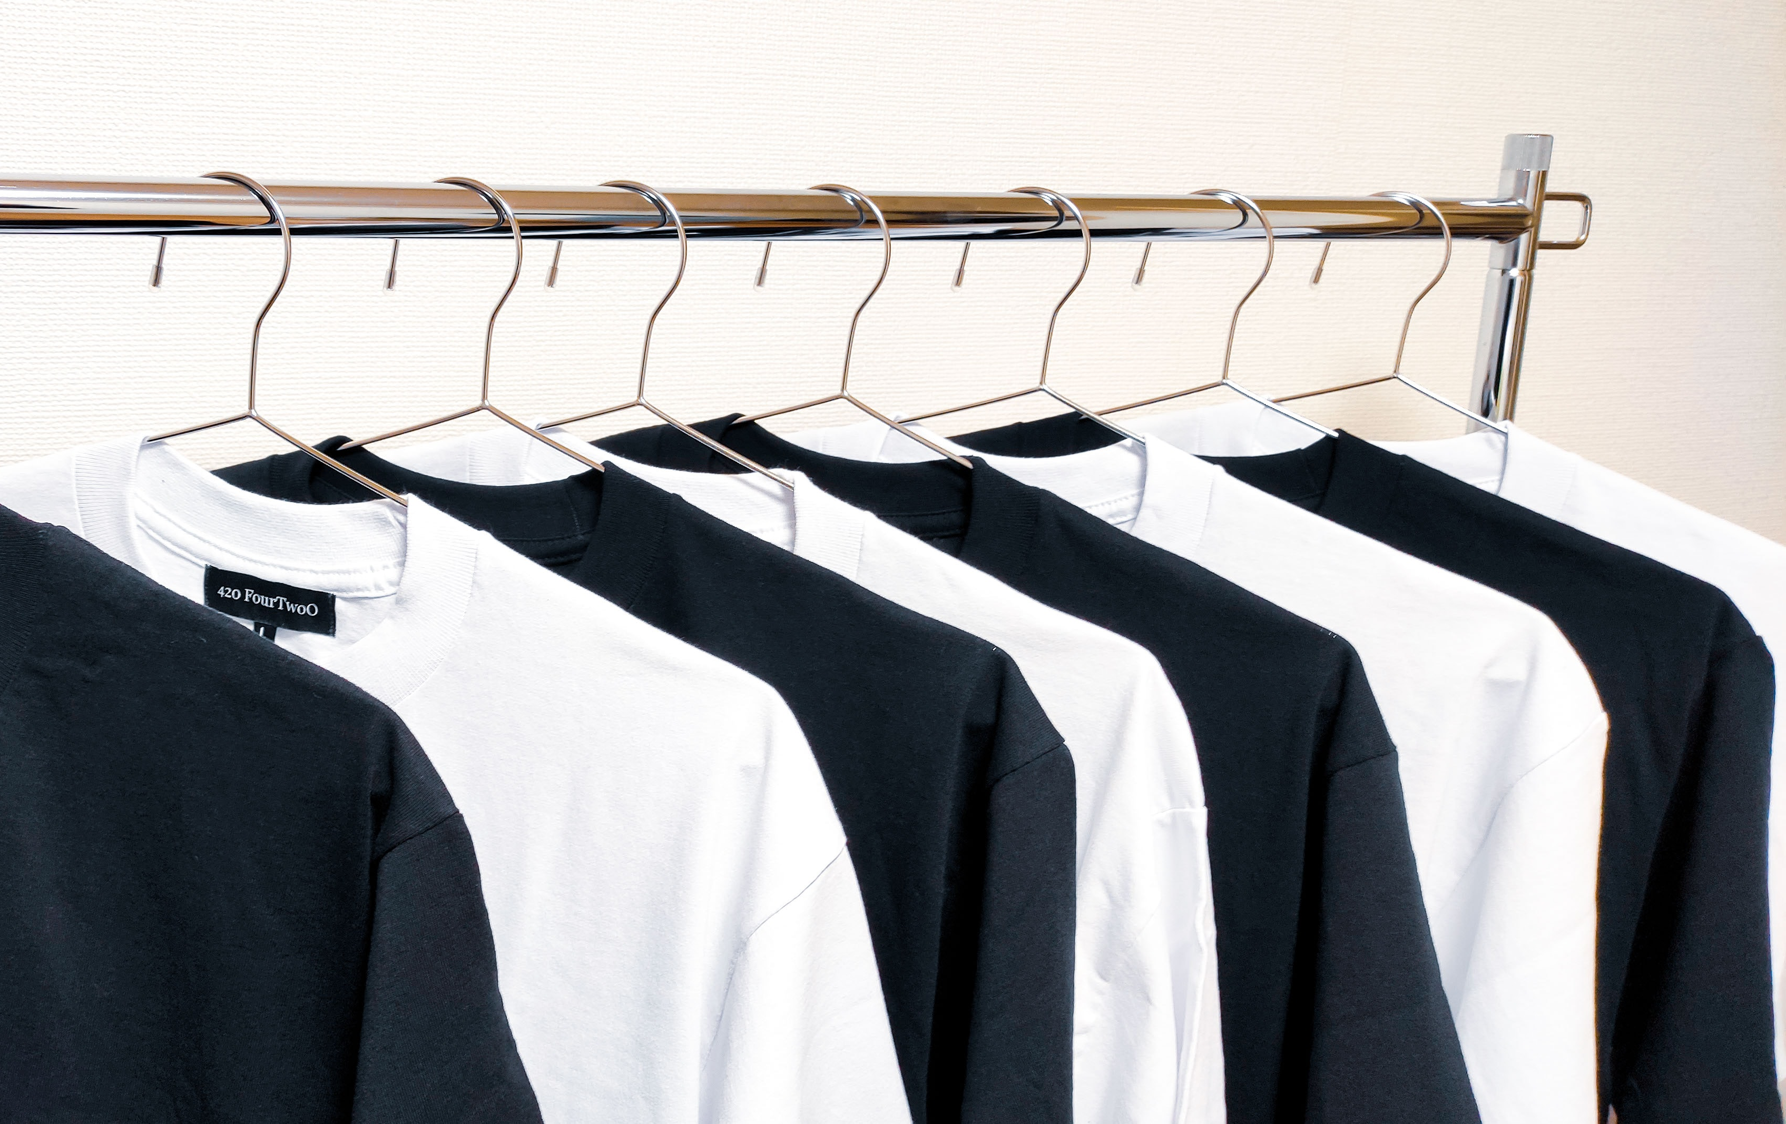
Baumwoll-Facts:
Nur ca. 11.000 t Baumwolle werden jährlich für Bekleidung in Deutschland verarbeitet.
Im Gegensatz dazu werden in Deutschland jährlich 500 Millionen T-Shirts und Unterhemden gekauft.
Bild: 420-fourtwoo, Unsplash
7
Notes:
Von den bereits erwähnten 25 Millionen Tonnen Baumwolle wird nur ein geringer Anteil (11.000t) bei uns verarbeitet. Die wesentlichen Produktionsstandorte der Textilindustrie liegen in asiatischen Billiglohnländern bzw. Schwellenländern. Aufgrund der Lohnsituation sind diese Länder ein günstiger Standort für die Ansiedelung von Bekleidungsindustrie mit ihrer typischen Abfolge von hintereinander ablaufenden Verarbeitungsschritten.
Konsumiert wird der größte Teil der Produktion dann in den wohlhabenden Industrieländern. Auf rund 83 Millionen Deutsche kommt nach den hier angegebenen Quellen der Kauf von ca. 500 Millionen T-Shirts und Unterhemden pro Jahr.
Im Schnitt werden 250 – 400 g Baumwolle für ein T-Shirt benötigt, geht man von 400 g aus, reichen die 11.000 (in Deutschland verarbeiteten) Tonnen für 4,4 Millionen T-Shirts.
Quellen:
https://de.statista.com/themen/2542/baumwolle/, Stand 25.02.2021
Menschenrechtszentrum Nürnberg, Film: Die textile Kette – Reise eines Billigshirts, 2015: https://www.youtube.com/watch?v=6l3ITUv8EmU , Stand 25.02.2021
7

Slide 8

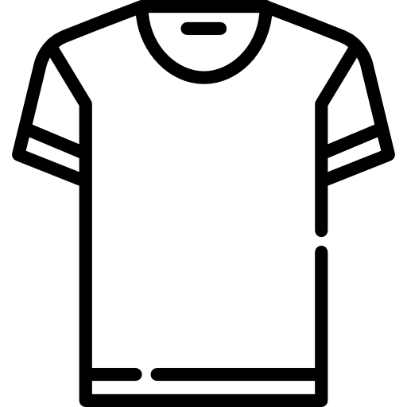
Der Anbau von Baumwolle verbraucht für ein
T-Shirt 2500l Wasser = 14 gefüllte Badewannen
8
Notes:
Das größte ökologische Problem im Baumwollanbau ist neben dem hohen Einsatz von Chemikalien der enorme Wasserverbrauch.
Baumwolle benötigt eine sehr warme Umgebung, um eine gute Ernte zu entwickeln. Dies bedeutet dann auch, dass sie oft dort angebaut wird, wo eigentlich zu wenig Wasser für eine ausreichende Bewässerung zur Verfügung steht bzw. dass dieses Wasser eigentlich dringender für die Lebensmittel produzierende Landwirtschaft benötigt wird.
Für ein T-Shirt, dass aus ca. 250 g Baumwolle besteht, benötigt man die Menge von rd. 2500 Litern Wasser.
Diese Menge kann man sich gut am Bild den 14 gefüllten Badewannen (180 l pro Badewanne) vorstellen.
Quellen:
https://www.otto.de/reblog/die-lieferkette-eines-t-shirts-28449/ Stand 12.02.2021 mit 250 g je T-Shirt und 2500l Wasser
http://fashionrevolution.org/wp-content/uploads/2015/12/FashRev_Haulternatives_2017_.pdf , Stand 26.02.2021 mit 2720 l Wasser pro T-Shirt
8

Slide 9
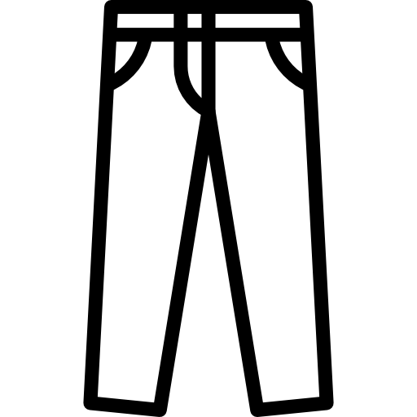
Für eine Jeans sind es 9500l Wasser für den Baumwollanbau, also rd. 53 Badewannen …
9
Notes:
Quelle: https://www.fashionrevolution.org/wp-content/uploads/2017/02/What-My-Jeans-Say-About-the-Garment-Industry.pdf , Stand 26.02.21
9

Slide 10

Für die Herstellung einer Jeans werden rd.
3 kg schädliche Chemikalien eingesetzt. Dabei handelt es sich um einen Cocktail aus über 2000 verschiedenen chemischen Verbindungen.
10
Notes:
Die 3 kg Chemikalien werden hier mit den 3 Kilo-Packungen Zucker visualisiert.
Quelle: https://www.fashionrevolution.org/wp-content/uploads/2017/02/What-My-Jeans-Say-About-the-Garment-Industry.pdf , Stand 26.02.2021
Hier auch möglich: Ein Exkurs über schwarze Farbe als giftigste Farbstoff-Kombi:
https://utopia.de/ratgeber/schadstoffe-textilien/ , Stand 26.02.2021
https://utopia.de/ratgeber/schwarze-kleidung/. Z.B. mit Tipps für die Behandlung schwarzer Kleidung , Stand 26.02.2021
Schadstoffhaltige Färbung
Das Kleine Schwarze ist ein Klassiker im Kleiderschrank. Dumm nur, dass schwarz die mit Abstand am stärksten mit Schadstoffen belastete Färbung in Kleidung und Textilien ist. Ist diese Färbung minderwertig und kann sie sich, wie zum Beispiel bei Kunstfaser häufig, nicht richtig mit dem Stoff verbinden, wird sie bei Hautkontakt durch Schweiß leicht ausgewaschen und gelangt in den Körper. Dort kann die Farbe Hautreizungen und Allergien hervorrufen.
10

Slide 11
Baumwolle wird nur auf 3% der weltweiten Anbaufläche angebaut, dafür werden jedoch 15 % der weltweit eingesetzten Insektizide aufgewendet.
3%
15%
Anteil der Baumwolle an der weltweit genutzten landwirtschaftlichen Fläche
Weltweiter Insektizideinsatz für den Baumwollanbau
11
Notes:
Quelle: Der Fair Trade Kanal, https://www.youtube.com/watch?v=T9C3JiXHq8Y, Stand 25.02.21
11

Slide 12
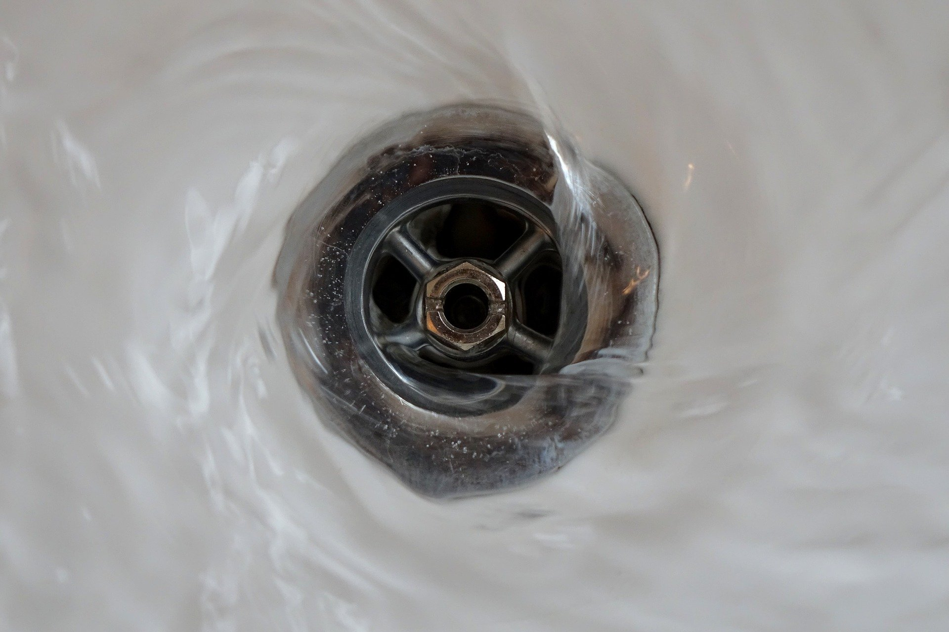

Die Behandlung und Färbung von Textilien ist die Ursache für 20 % der weltweiten industriellen Wasserverschmutzung.
Die eingesetzten Chemikalien werden zum größten Teil während der Produktion wieder ausgewaschen, aber 10% verbleiben in den Kleidungstücken. Über die Waschvorgänge in der Gebrauchsphase landen auch sie in unserem Ökosystem.
Bild: Semevent, Pixabay
12
Notes:
Die chemische Behandlung der meisten Textilien ist nicht nur ein Problem für die ArbeiterInnen und deren Umwelt in den Produktionsländern. Die Belastung unseres Ökosystems setzt sich durch die Auswaschungen der Chemikalien bei der Pflege der Kleidung fort. Außerdem können die Farbstoffe auch unseren Körper belasten, indem wir sie über unsere Haut aufnehmen. Deshalb sollten neu gekaufte Kleidungsstücke immer erst gewaschen werden, bevor wir sie tragen.
Filmtipp: „River Blue“, 2016, by Roger Williams, Marc Angelo
Quellen:
https://www.fashionrevolution.org/wp-content/uploads/2017/02/What-My-Jeans-Say-About-the-Garment-Industry.pdf , Stand 26.02.2021
http://www.umweltinstitut.org/fragen-und-antworten/bekleidung/von-der-baumwolle-zum-t-shirt.html , Stand 12.02.2021
12

Slide 13

Persönlicher CO₂-Fußabdruck
1 kg CO₂ entsteht u.a. durch:
6 km Fahrt mit dem eigenen Auto
Produktion von 5 Plastiktüten
Produktion von 2 Plastikflaschen
Notes:
Ein weiterer ökologischer Aspekt der Textilindustrie ist die hohe CO₂-Belastung:
Jede/r hinterlässt einen persönlichen, ökologischen CO₂-Fußabdruck.
Mit diesem Ausdruck definiert man die biologisch produktive Fläche auf der Erde, die notwendig ist, um den Lebensstil und Lebensstandard eines Menschen (unter den heutigen Produktionsbedingungen) dauerhaft zu ermöglichen.
Der CO₂-Fußabdruck lässt sich auch für Personen, Organisationen, Länder und Events (z. B. eine Urlaubsreise) etc. berechnen. Wer die CO₂-Fußabdrücke mehrerer Handlungsalternativen kennt, kann diese Zahlen mit anderen Faktoren abwägen und bei Entscheidungen berücksichtigen.
Quelle:
https://www.bildung-oekologie.de/der-oekologische-fussabdruck/ , Stand 01.03.21

Slide 14
CO₂ Fußabdruck eines T-Shirts
Berechnung beinhaltet den gesamten Lebensweg vom
Rohstoff zu Herstellung, Transport, Distribution,
Verpackung, Gebrauchsphase und Entsorgung:
Das Gewicht eines T-Shirts, weiß, Gr. 40: ca. 220 g
Der CO₂ Fußabdruck beträgt das 50-fache: 11 kg
Notes:
Auch für ein schlichtes weißes T-Shirt lässt sich so der ökologische Fußabdruck berechnen:
über den ganzen Lebensweg betrachtet, fallen dabei ganze 11 kg CO₂ für ein einzelnes, unspektakuläres T-Shirt an!
Quellen:
Carbon Footprint Studie im Auftrag der Otto Gruppe: https://www.systain.com/einblicke/studien/carbon-footprint-von-bekleidung/ , Stand 01.03.2021
https://www.verbund.com/de-at/blog/blog-artikel/2012/10/03/energie-fussabdruck-shirt-bekleidung-ressourcen
Weitere Quelle:
https://prod-drupal-files.storage.googleapis.com/documents/resource/public/International%20Carbon%20Flows%20-%20Clothing%20-%20REPORT.pdf , Stand 17.02.2021, Report von 2011
Leicht veränderte Zahlenangaben dort, Seite 10: 15 kg CO2 für ein 250 g T-Shirt, ca. 52% davon fallen in der Nutzungsphase an

Slide 15
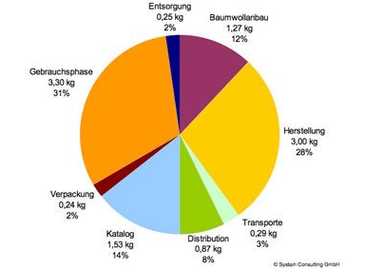
CO₂ Fußabdruck eines T-Shirts
Notes:
In dieser Grafik ist der ökologische Fußabdruck eines T-Shirts genau aufgeschlüsselt:
Herstellung und Gebrauch bilden dabei mit fast einem Drittel den höchsten Emissionsanteil.
Im Sektor Baumwollanbau geht die Hälfte der CO₂-emissionen (Menge Treibhaus) auf Düngemittel zurück. Die andere Hälfte betrifft den Energieverbrauch bei der Bearbeitung der Felder und Entkörnung der Saatbaumwolle.
Der CO₂-Anteil beim Transport fällt mit 290 Gramm dabei überraschend gering aus. Immerhin 35.000 km hat das Shirt von der Baumwollproduktion in den USA über Bangladesch nach Deutschland per Schiff zurückgelegt,. Käme das fertige Bekleidungsstück dagegen nicht mit dem Schiff sondern dem Flugzeug in den Verkauf, würden die Emissionen auf 4 kg CO₂ ansteigen.
Sehr hoch ist auch der Emissionswert der Näherei, also im Sektor Herstellung: Fast 600 Gramm gehen dabei in der Konfektion auf das abschließende Bügeln zurück.
Einen großen Anteil nimmt hier auch die Gebrauchsphase ein, also wenn das T-Shirt bei euch getragen und gewaschen wird. Geht man davon aus, dass das Shirt 55 Mal gewaschen wird bevor es entsorgt wird, wurden hierfür 3,3 kg CO₂-Ausstoß errechnet. Sollte nach jedem Waschgang das Teil auch noch in den Trockner gesteckt und gebügelt werden, so verdreifacht sich der CO₂-Fußabdruck auf 10,7 kg CO₂.
Für den Online-Handel fällt dann u.U. noch die Menge von 1,53 kg CO₂ für einen gedruckten Katalog an.
Quellen:
Carbon Footprint Studie im Auftrag der Otto Gruppe: https://www.systain.com/einblicke/studien/carbon-footprint-von-bekleidung/ , Stand 01.03.2021
https://www.verbund.com/de-at/blog/blog-artikel/2012/10/03/energie-fussabdruck-shirt-bekleidung-ressourcen

Slide 16
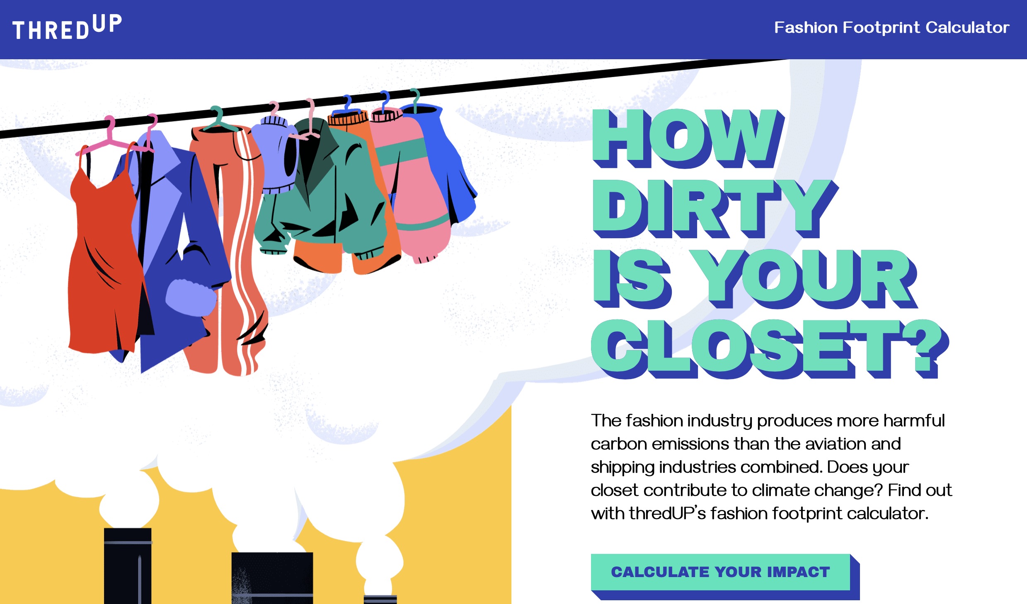
Modekonsum C0₂ Abdruck
www.thredup.com/fashionfootprint
Notes:
Auf der Website www.thredup.com/fashionfootprint kann der eigene CO₂ Abdruck in Bezug auf den persönlichen Modekonsum berechnet werden. Es wird deutlich, was man mit kleinen Veränderungen im Alltag bewirken kann.
Die Berechnung des eigenen Mode-CO₂-Abdrucks eignet sich auch als kleine Hausaufgabe.

Slide 17
Vielen Dank!
17
Notes:
17

